Slide 1
網站應用整合開發
網站程式與資料庫溝通、互動

Slide 2
簡報大綱
資料庫環境準備
SqlDataSource控制項
SqlDataSource與其他控制項配合
DropDownList
CheckBoxList
RadioButtonList
DetailsView
GridView
ADO.NET

Slide 3
資料庫環境準備
DB名稱：網頁整合DB

Slide 4
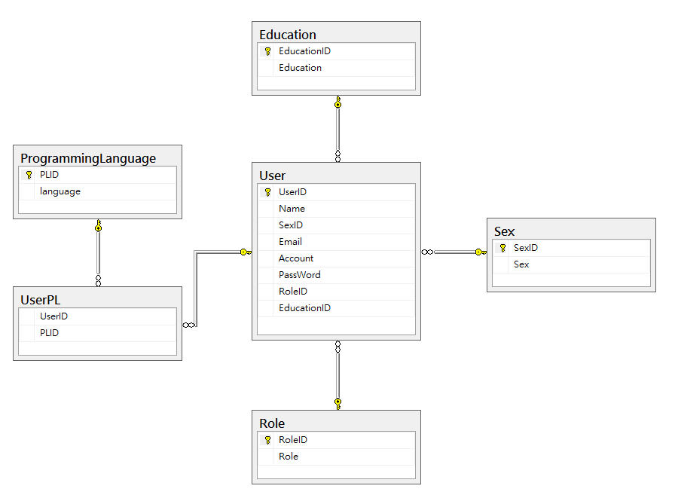
資料庫環境準備

Slide 5
資料庫環境準備
欄位名稱 | 型別 | 主鍵 | 外鍵 | 唯一鍵 | 預設值 | null | 識別欄位
SexID | bit | O
Sex | nchar(1)
欄位名稱 | 型別 | 主鍵 | 外鍵 | 唯一鍵 | 預設值 | null | 識別欄位
EducationID | tinyint | O
Education | nvarchar(10)
欄位名稱 | 型別 | 主鍵 | 外鍵 | 唯一鍵 | 預設值 | null | 識別欄位
PLID | tinyint | O
Language | varchar(20)
欄位名稱 | 型別 | 主鍵 | 外鍵 | 唯一鍵 | 預設值 | null | 識別欄位
RoleID | tinyint | O
Role | nvarchar(20)

Slide 6
資料庫環境準備
欄位名稱 | 型別 | 主鍵 | 外鍵 | 唯一鍵 | 預設值 | null | 識別欄位
UserID | int | O |  |  |  |  | 1,1
Name | nvarchar(20)
SexID | bit |  | Sex>SexID
Email | varchar(50) |  |  | O
Account | varchar(20) |  |  | O
Password | char(32)
RoleID | tinyint |  | Role>RoleID
EducationID | tinyint |  | Education>EducationID
欄位名稱 | 型別 | 主鍵 | 外鍵 | 唯一鍵 | 預設值 | null | 識別欄位
UserID | int | O | User>UserID
PLID | tinyint | O | ProgrammingLanguage>PLID

Slide 7
資料庫環境準備
建立資料表資料
SexID | Sex
0 | 男
1 | 女
RoleID | Role
1 | 一般
2 | 高級
EducationID | Education
1 | 國民小學
2 | 國民中學
3 | 高級中等學校
4 | 五專
5 | 大學
6 | 碩士
7 | 博士
PLID | language
1 | C#
2 | VB
3 | PHP
4 | JS
5 | GO

Slide 8
資料庫環境準備
建立資料表資料
UserID | Name | SexID | Email | Account | PassWord | PermissionID | EducationID
UserID | PLID

Slide 9
SqlDataSource
SqlDataSource 可以用來直接從關係資料庫存取和修改資料，包括 Microsoft SQL Server、Microsoft Access、Oracle、MySQL 等

Slide 10
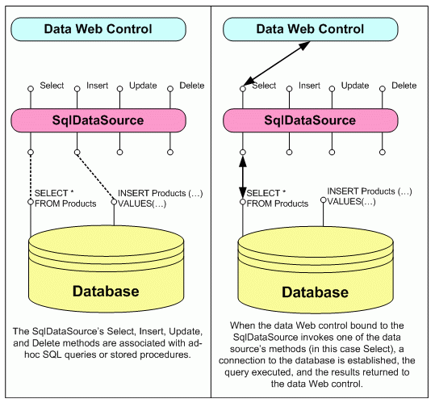
SqlDataSource

Slide 11
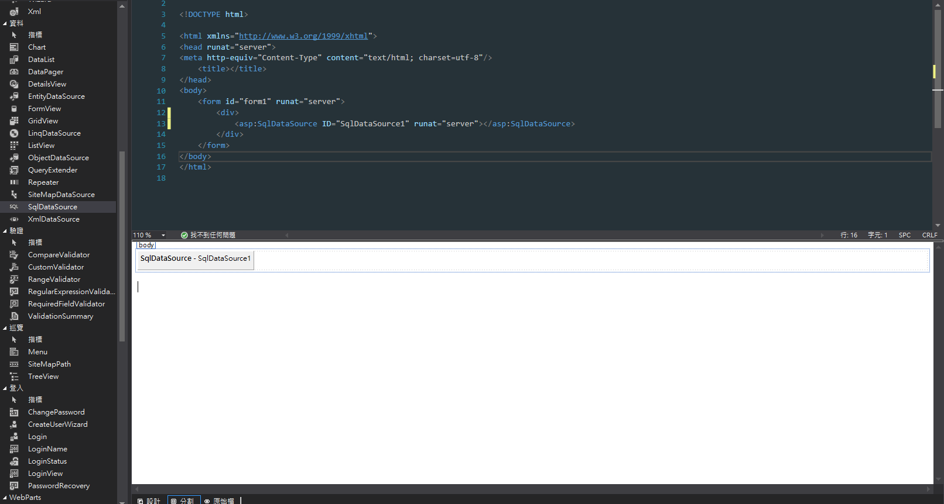
設定SqlDataSource

Slide 12
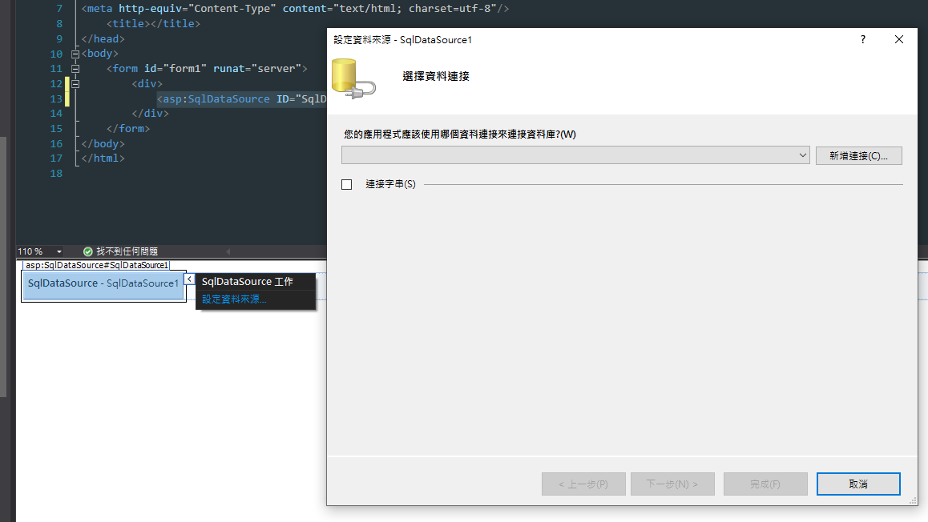
設定SqlDataSource

Slide 13
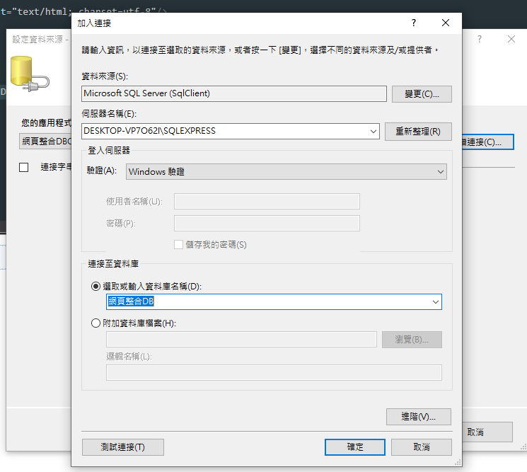

Slide 14
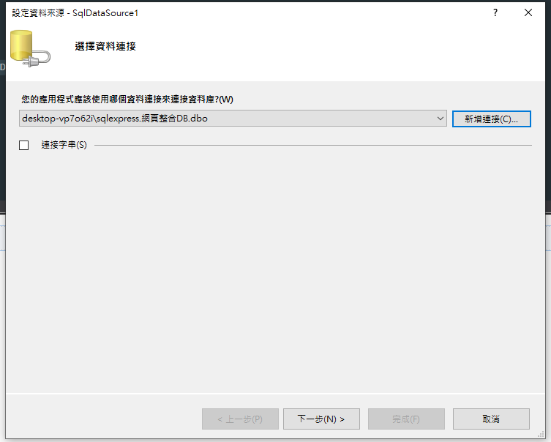

Slide 15
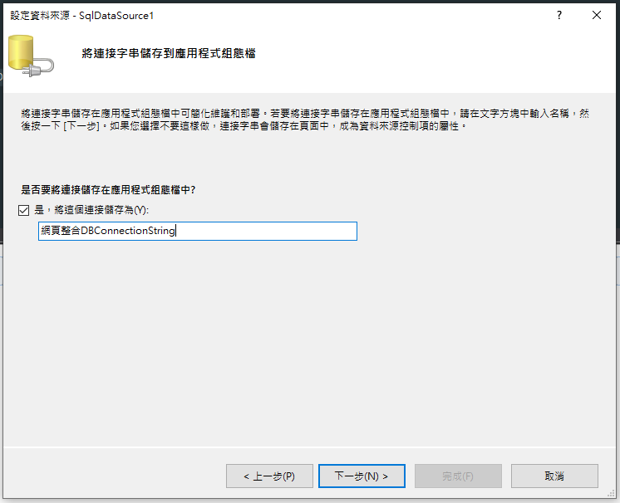

Slide 16
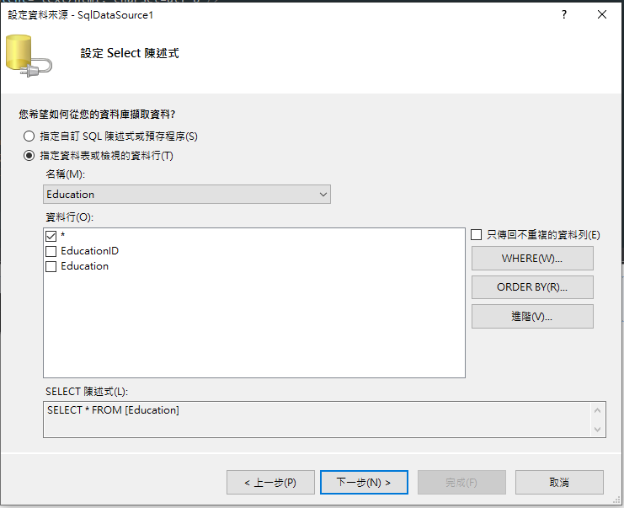

Slide 17
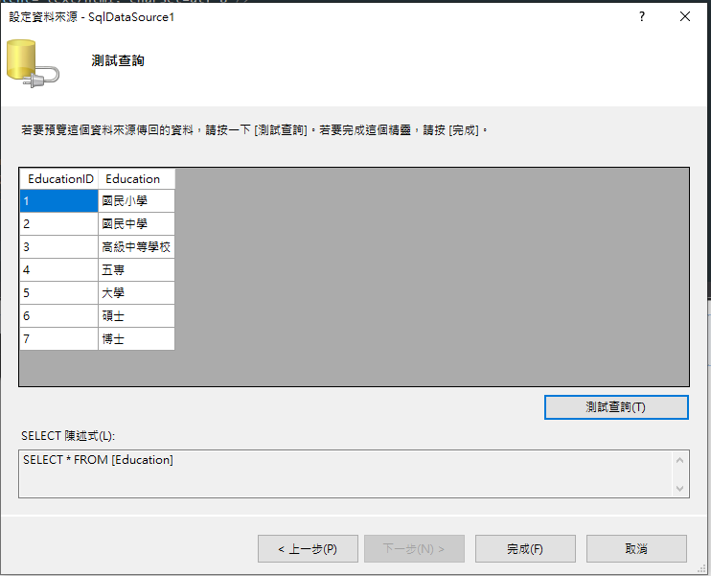

Slide 18
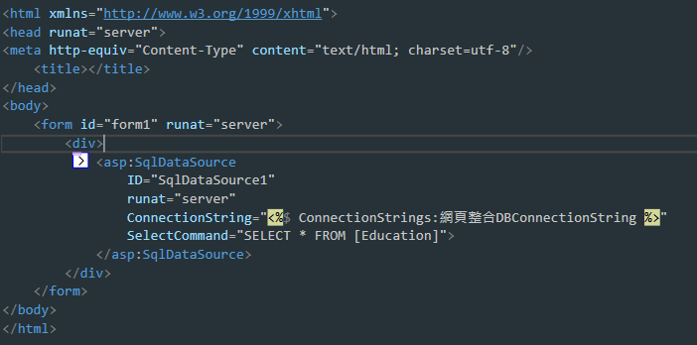
設定SqlDataSource

Slide 19
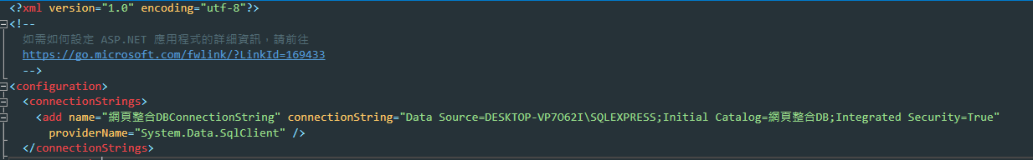
設定SqlDataSource

Slide 20
SqlDataSource + Web Server Controls
SqlDataSource + DropDownList
SqlDataSource + CheckBoxList
SqlDataSource + RadioButtonList
SqlDataSource + DetailsView
SqlDataSource + GridView

Slide 21
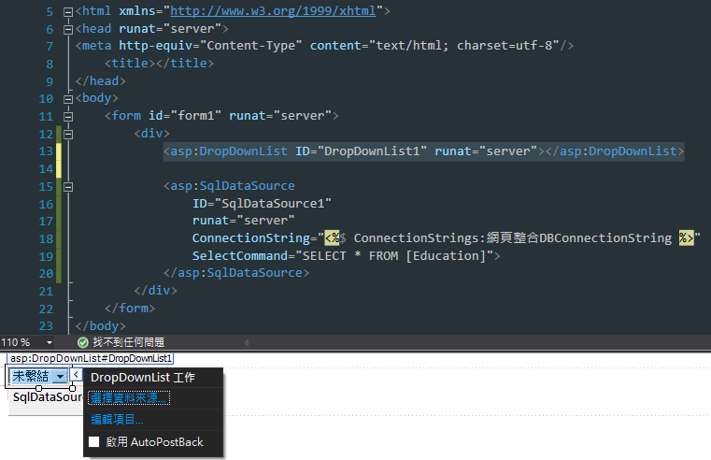
SqlDataSource + DropDownList

Slide 22
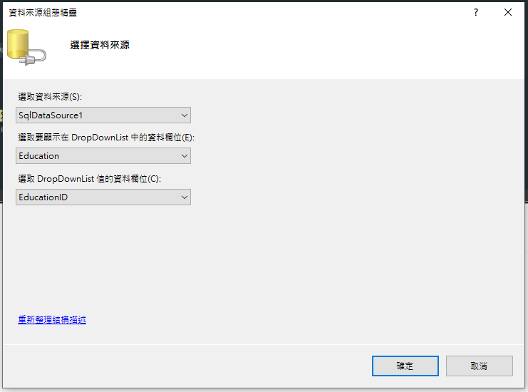
SqlDataSource + DropDownList

Slide 23
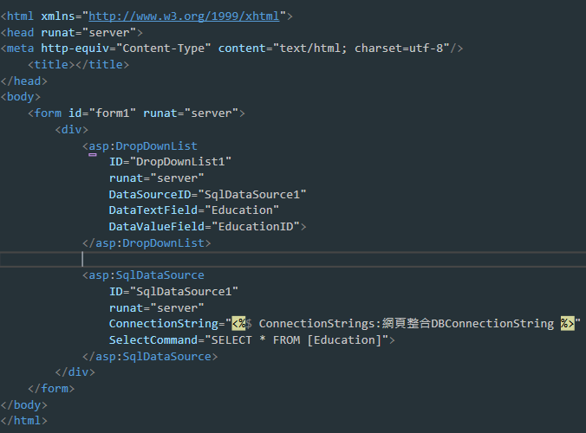
SqlDataSource + DropDownList

Slide 24
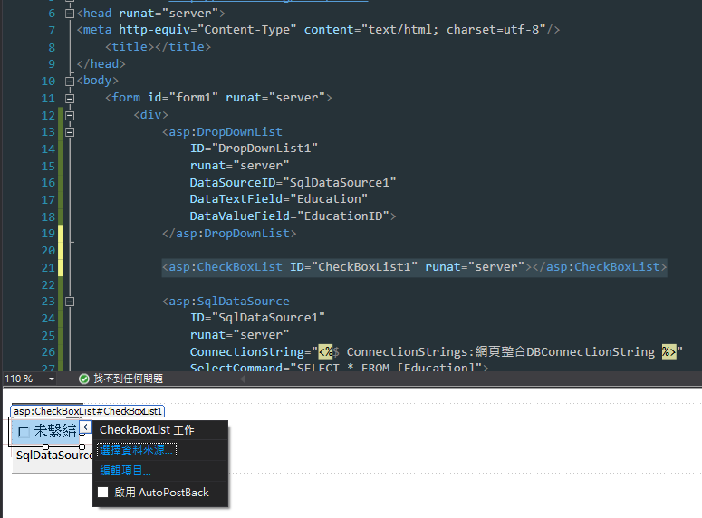
SqlDataSource + CheckBoxList

Slide 25
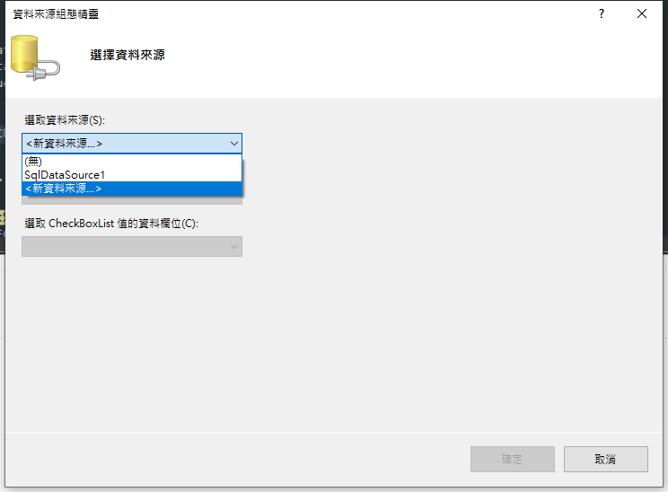
SqlDataSource + CheckBoxList

Slide 26
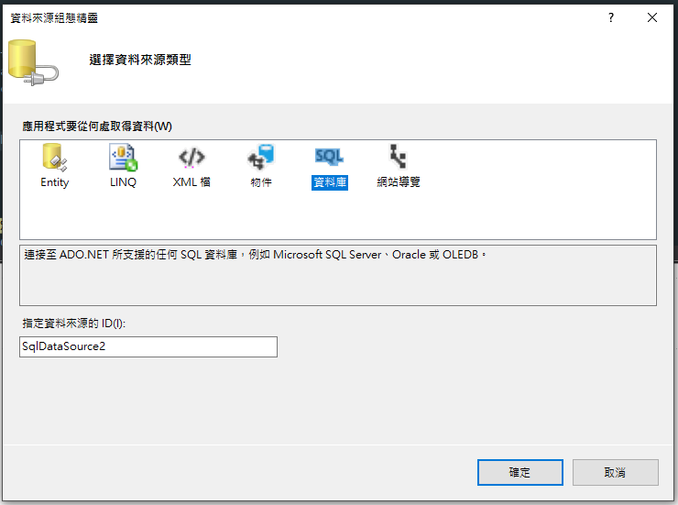
SqlDataSource + CheckBoxList

Slide 27
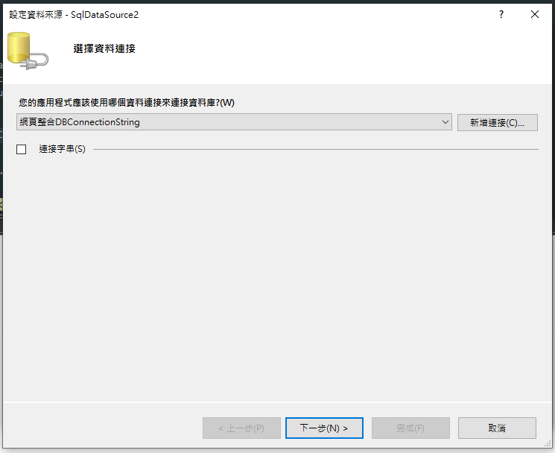
SqlDataSource + CheckBoxList

Slide 28
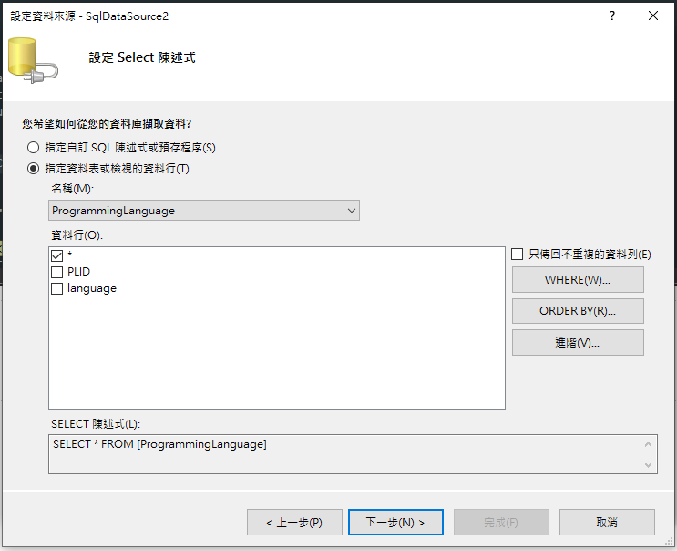
SqlDataSource + CheckBoxList

Slide 29
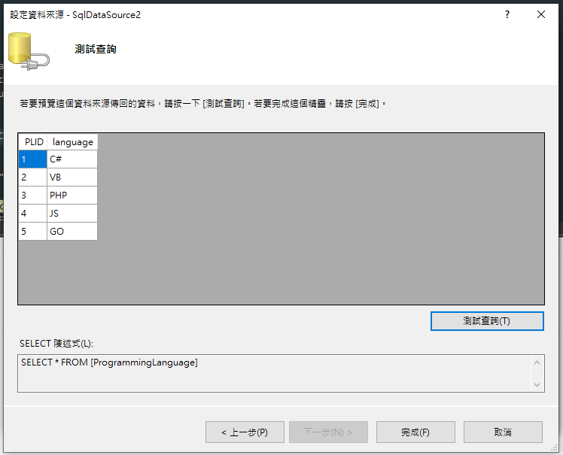
SqlDataSource + CheckBoxList

Slide 30
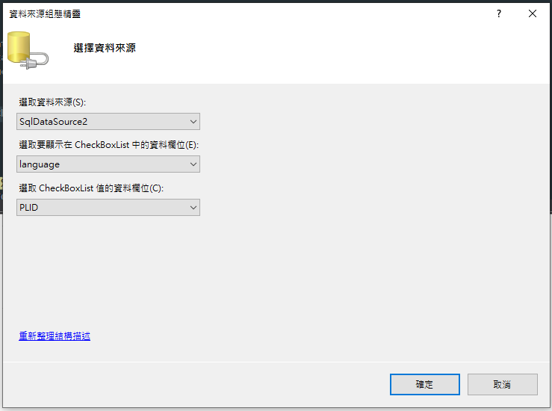
SqlDataSource + CheckBoxList

Slide 31
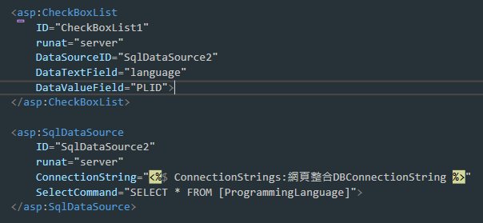
SqlDataSource + CheckBoxList

Slide 32
練習SqlDataSource + RadioButtonList
性別單選鈕

Slide 33
SqlDataSource + DetailsView
呈現ProgrammingLanguage裡的資料
啟用分頁功能
啟用新增、修改、刪除功能
設定風格

Slide 34
SqlDataSource + GridView
呈現ProgrammingLanguage裡的資料
啟用分頁功能
啟用新增、修改、刪除功能
設定風格

Slide 35
ADO.NET
ADO.NET 是針對 .NET Framework 程式設計人員公開 (Expose) 資料存取服務一組類別 (Class)。
ADO.NET 提供一組豐富的元件，用於建立分散式資料共用應用程式。 其為 .NET Framework 的一個完整的部分，提供關聯式、XML 及應用程式資料的存取

Slide 36
四大步驟
連結資料庫
執行
自由發揮
關閉資源

Slide 37
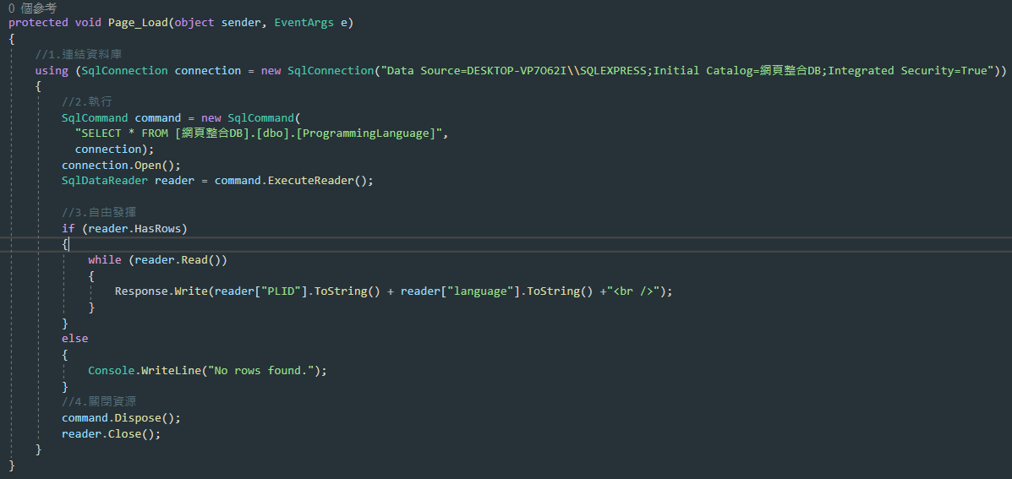
使用DataReader讀取資料庫資料

Slide 38
使用到物件
SqlConnection
表示對 SQL Server 資料庫的連線
SqlCommand
表示要對 SQL Server 資料庫執行的 Transact-SQL 陳述式或預存程序。
DataReader
提供從 SQL Server 資料庫中讀取順向資料流資料列的方式

Slide 39
using 陳述式
提供方便的語法，以確保正確使用 IDisposable 物件

Slide 40
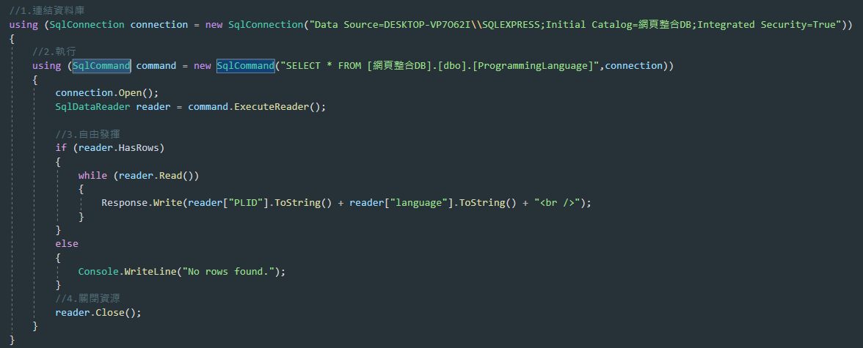
SqlCommand使用using

Slide 41
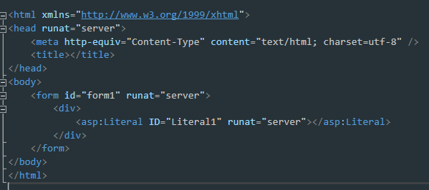
練習使用DataReader讀取資料
1. 印出ProgrammingLanguage資料

Slide 42
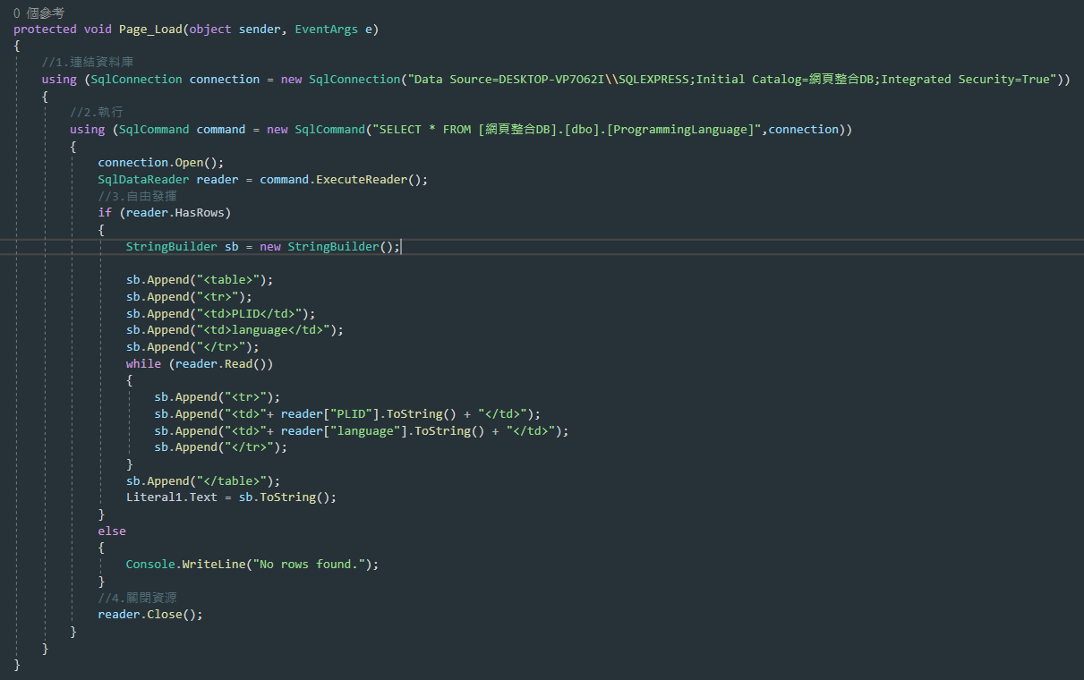
使用DataReader讀取資料

Slide 43

練習使用DataReader讀取資料
2.依據輸入語言名稱，印出查尋到的ProgrammingLanguage資料

Slide 44
帶入條件參數查詢資料
SqlParameter
代表 SqlCommand 的參數

Slide 45
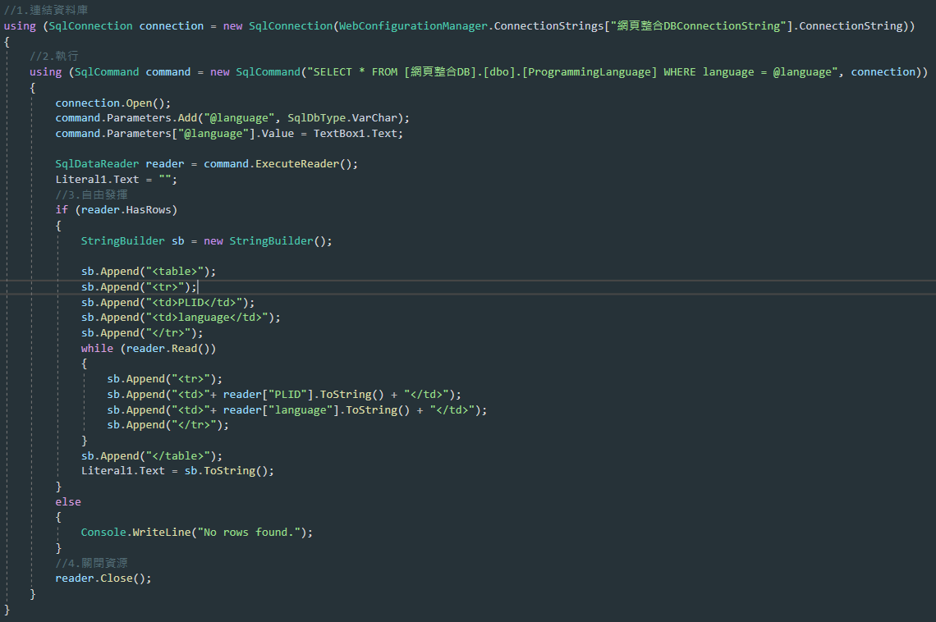
帶入條件參數查詢資料

Slide 46
SQL injection
SQL注入也稱SQL隱碼或SQL注碼，是發生於應用程式與資料庫層的安全漏洞。簡而言之，是在輸入的字串之中夾帶SQL指令，在設計不良的程式當中忽略了字元檢查，那麼這些夾帶進去的惡意指令就會被資料庫伺服器誤認為是正常的SQL指令而執行，因此遭到破壞或是入侵。

Slide 47
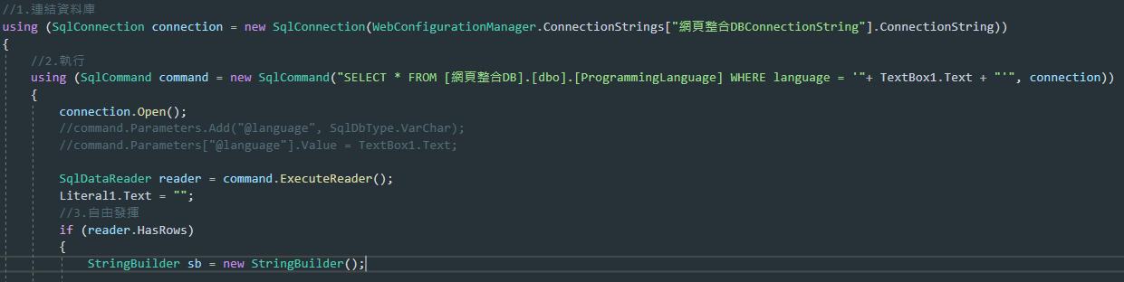
SQL injection 範例
使用DataReader讀取資料渲染成table

Slide 48
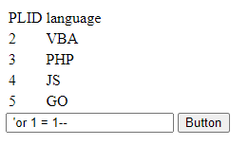
SQL injection 範例

Slide 49
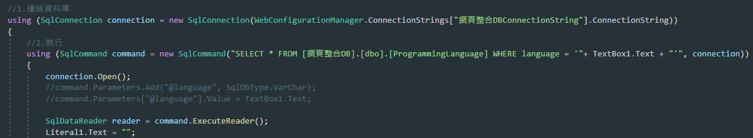
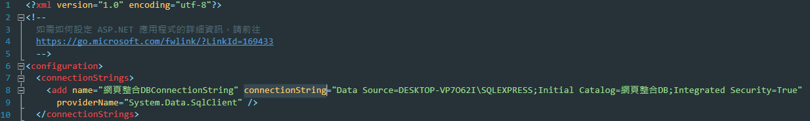
使用紀錄於web.config的連線字串

Slide 50
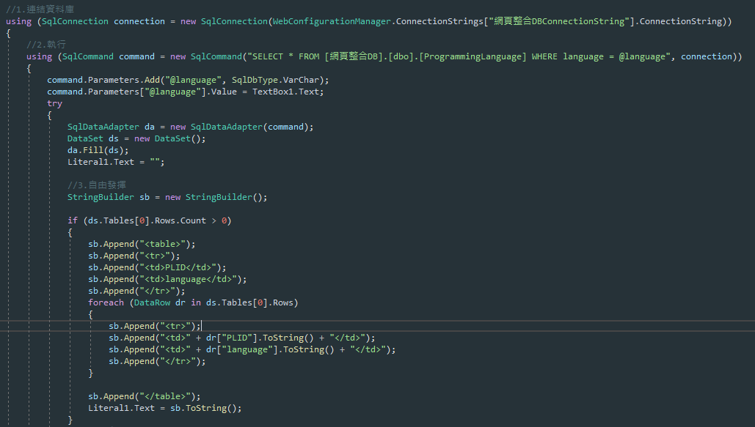
使用DataAdapter + Dataset取得資料

Slide 51
使用到物件
SqlConnection
表示對 SQL Server 資料庫的連線
SqlCommand
表示要對 SQL Server 資料庫執行的 Transact-SQL 陳述式或預存程序。
DataReader
提供從 SQL Server 資料庫中讀取順向資料流資料列的方式
DataAdapter
代表一組 SQL 命令和一個資料庫連接，用來填入 DataSet 並更新資料來源。

Slide 52
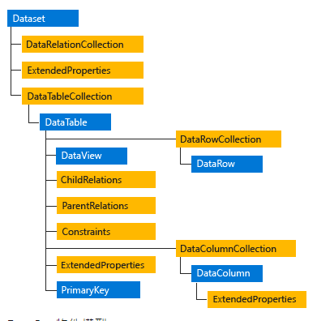
DataSet結構

Slide 53
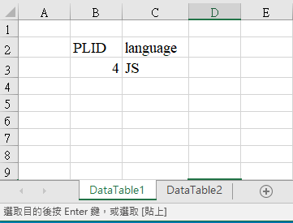
DataSet結構
想像類似excel格式
DataSet
DataTable
DataRow
DataColumn

Slide 54
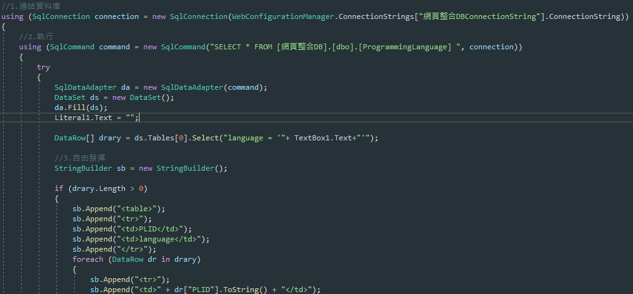
在DataSet(DataTable)中進行資料篩選

Slide 55
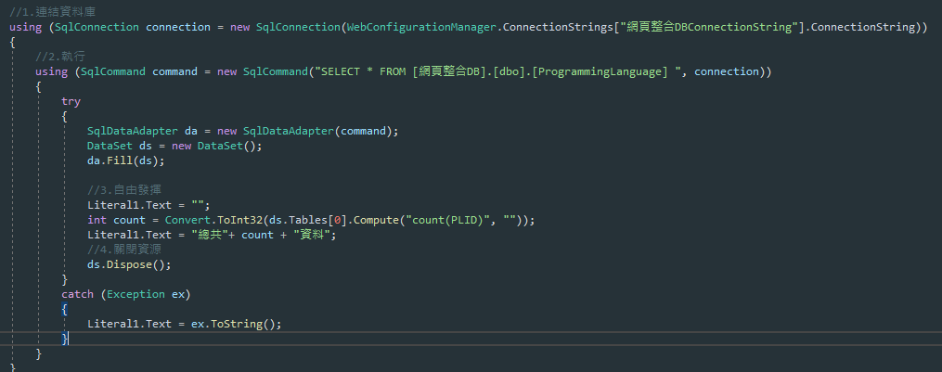
在DataSet(DataTable)中進行資料統計

Slide 56
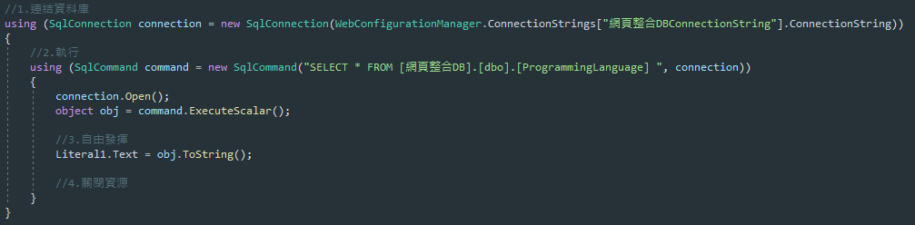
取得查詢結果的第一列第一行資料
SqlCommand.ExecuteScalar()

Slide 57
新增、修改、刪除資料
SqlCommand. ExecuteNonQuery()

Slide 58
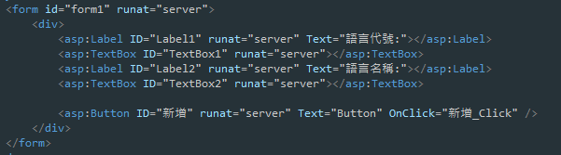
練習新增資料

Slide 59
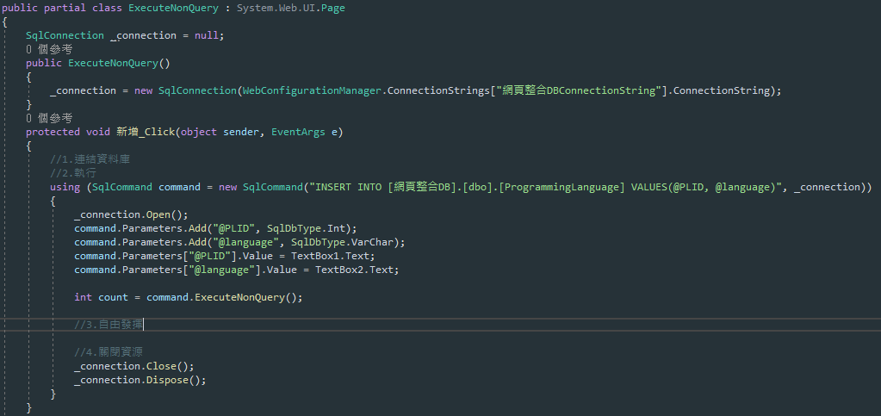
練習新增資料

Slide 60
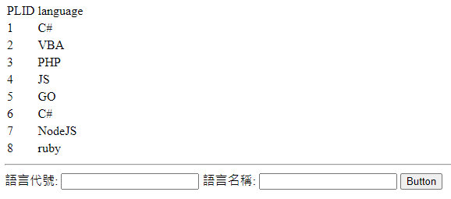
練習新增、讀取資料

Slide 61
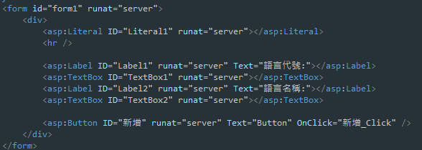
練習新增、讀取資料

Slide 62
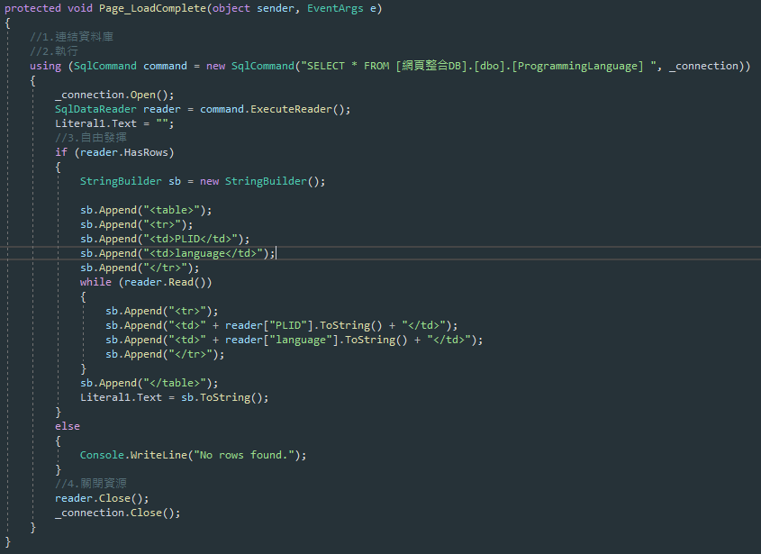
練習新增、讀取資料

Slide 63
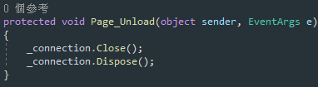
練習新增、讀取資料

